Slide 1
Projeto Final de Sistemas Embarcados
Helena Kray e Lorenzo Donatti

Slide 2
Introdução
Para um melhor entendimento do sistema embarcado, será exibido uma breve teoria sobre o algoritmo PID, presente no sistema.
Após isso, serão mostrados os resultados obtidos nas simulações, através do software PROTEUS.

Slide 3
PID (Proporcional-Integral-Derivativo)
O PID é um algoritmo de controle de processos muito usado na indústria para sistemas de controle industrial.
Simplicidade funcional e desempenho robusto.
É composto por três partes: proporcional, integral e derivativo.
Proporcional – Ajusta a variável de controle de forma proporcional ao erro;
Integral – Ajusta a variável de controle baseando-se no tempo em que o erro ocorre;
Derivada – Ajusta a variável de controle tendo como base a taxa de variação do erro.

Slide 4
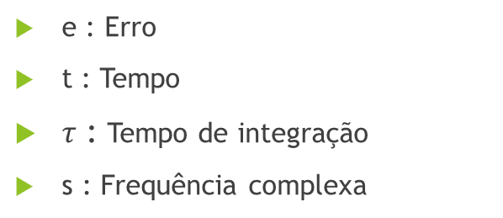
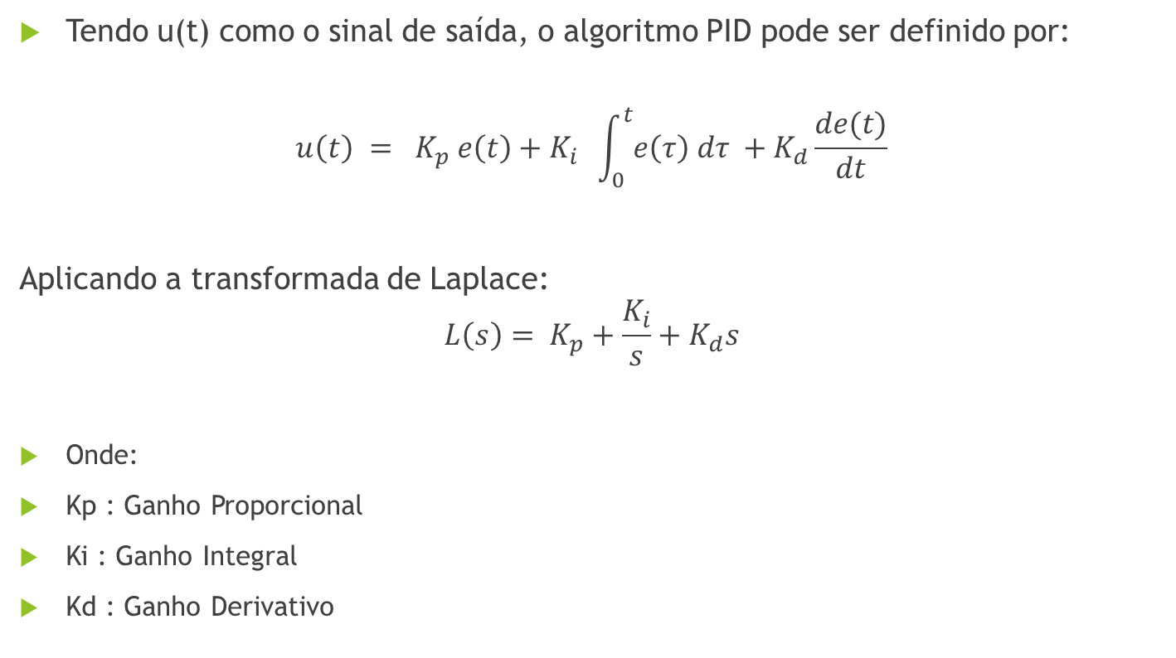
Algoritmo PID
Tendo u(t) como o sinal de saída, o algoritmo PID pode ser definido por:
$$u\left(t\right) = K_{p} e\left(t\right)+K_{i} \int_{0}^{t}{e\left(τ\right) dτ +K_{d}}\frac{de(t)}{dt}$$
Aplicando a transformada de Laplace:
$$L\left(s\right)= K_{p}+\frac{K_{i}}{s}+K_{d}s$$
Onde:
Kp : Ganho Proporcional
Ki : Ganho Integral
Kd : Ganho Derivativo
e : Erro
t : Tempo
$τ$ : Tempo de integração
s : Frequência complexa

Slide 5
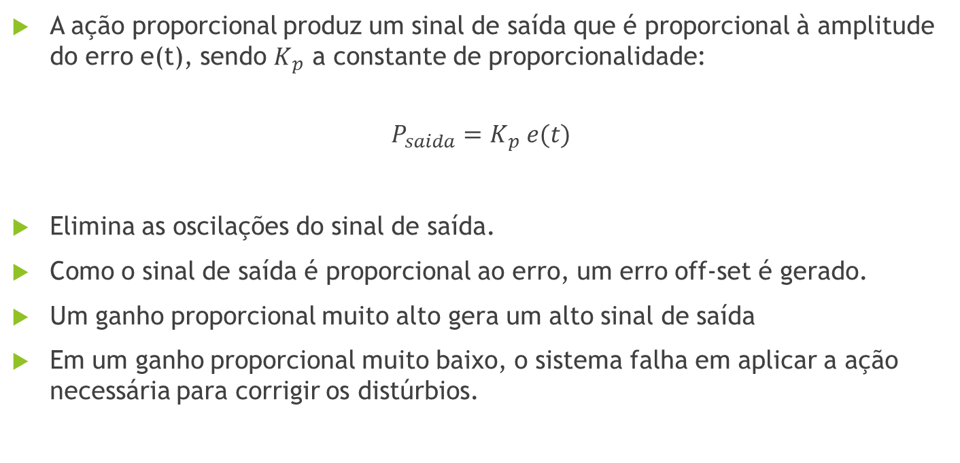
Ação Proporcional
A ação proporcional produz um sinal de saída que é proporcional à amplitude do erro e(t), sendo $K_{p}$ a constante de proporcionalidade:
$$P_{saida}=K_{p} e(t)$$
Elimina as oscilações do sinal de saída.
Como o sinal de saída é proporcional ao erro, um erro off-set é gerado.
Um ganho proporcional muito alto gera um alto sinal de saída
Em um ganho proporcional muito baixo, o sistema falha em aplicar a ação necessária para corrigir os distúrbios.

Slide 6
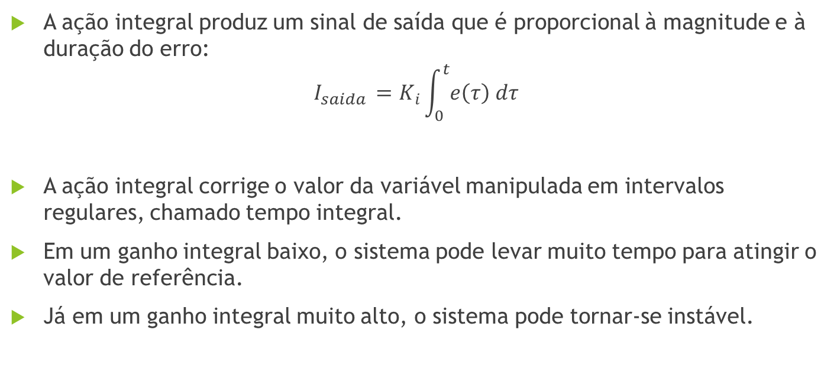
Ação Integral
A ação integral produz um sinal de saída que é proporcional à magnitude e à duração do erro:
$$I_{saida }=K_{i}\int_{0}^{t}{e\left(τ\right) dτ}$$
A ação integral corrige o valor da variável manipulada em intervalos regulares, chamado tempo integral.
Em um ganho integral baixo, o sistema pode levar muito tempo para atingir o valor de referência.
Já em um ganho integral muito alto, o sistema pode tornar-se instável.

Slide 7
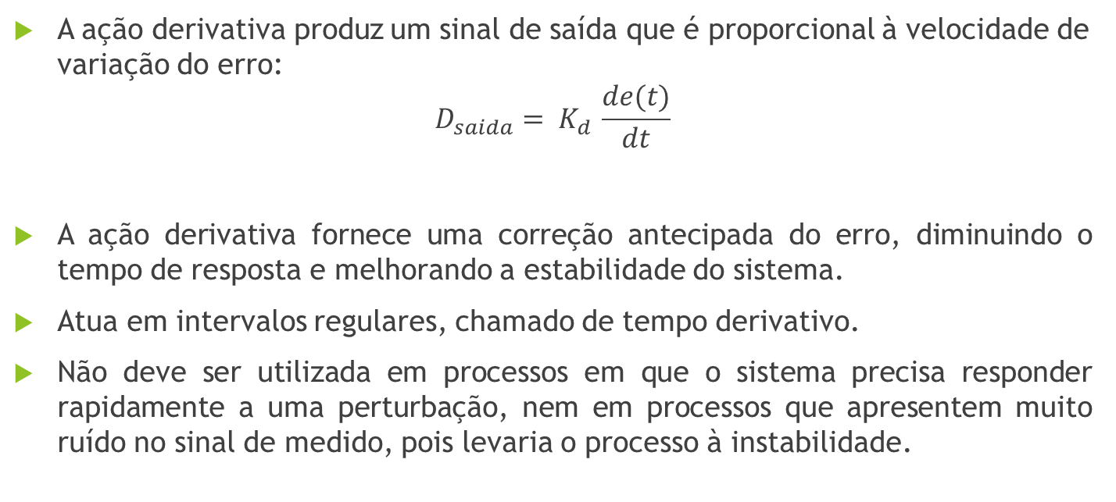
Ação Derivativa
A ação derivativa produz um sinal de saída que é proporcional à velocidade de variação do erro:
$$D_{saida}= K_{d }\frac{de(t)}{dt}$$
A ação derivativa fornece uma correção antecipada do erro, diminuindo o tempo de resposta e melhorando a estabilidade do sistema.
Atua em intervalos regulares, chamado de tempo derivativo.
Não deve ser utilizada em processos em que o sistema precisa responder rapidamente a uma perturbação, nem em processos que apresentem muito ruído no sinal de medido, pois levaria o processo à instabilidade.

Slide 8
Simulação
Primeiramente, foi desenvolvido um código compatível com o dispositivo ARDUINO UNO, utilizado nas simulações. Esse código tem como base o Sistema Operacional FreeRTOS.
O código utiliza concorrência através de 3 tarefas, além de utilizar exclusão mútua (MUTEX).
Código detalhado pode ser visto no PDF gerado pelo Doxygen e pelo link do GitHub: krayhelena/final_project (github.com)

Slide 9
Simulação - Tarefa 1
A primeira tarefa se chama TaskAnalogRead, e ela tem função de receber os dados analógicos do sensor de temperatura no pino A0.
Através do datasheet do sensor foi tirado as especificações elétricas e através da função map, foi convertido para valores referentes aos graus célsius.
Além disso, ainda é printado no terminal o valor da temperatura (já convertido) que está sendo lido no sensor.
Esta tarefa utiliza o mutex, e após o fim de sua execução o libera.

Slide 10
Simulação - Tarefa 2
A segunda Tarefa se chama TaskPID, e ela é responsável por toda lógica de controle PID. Diversas equações são escritas em forma de variáveis do tipo volatile float.
É essencial que ela seja executada após a primeira tarefa, pois deve receber os valores de temperatura do sensor.
Calcula o valor Proporcional, Integral e derivativo, e após faz o somatório em uma variável definida como Pid.
Além disso, printa o valor do erro no terminal, calculado através da diferença da temperatura medida e o setpoint definido no início do programa.
Também utiliza do Mutex, o liberando após o final de sua execução.

Slide 11
Simulação - Tarefa 3
A terceira e última tarefa se chama TaskPWM, e sua função é receber os valores da variável PID e convertê-la para um sinal PWM na faixa de (0-255) definida pelo Arduino.
Os valores de PWM são obtidos através da função map, e após essa conversão, a tarefa utiliza a função AnalogWrite no pino 10 (pino específico para PWM) para gerar esses sinais.
Além disso, a tarefa também printa no terminal o valor de PWM que foi enviado.
Também se utiliza do Mutex, o liberando após o término da execução.

Slide 12
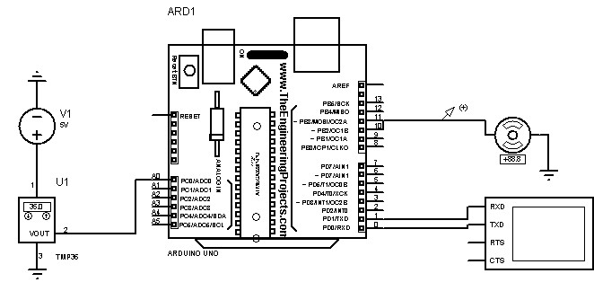
Simulação
Com o código em mãos, foi-se criado um circuito de exemplo na plataforma PROTEUS, a fim de simular o sistema.
O circuito conta com um sensor de temperatura TMP36 e um motor DC genérico da plataforma, além do microcontrolador ARDUINO UNO.

Slide 13
Resultados Obtidos
Junto a esta apresentação, será anexado três vídeos curtos que demonstram o funcionamento do sistema.
Quando o sistema está no valor de referência, o valor do PWM se mantém estável, sinalizando que irá manter as rotações do motor constantes.
Quando o sistema detecta temperaturas acima do valor de referência, o controlador PID entra em ação, aumentando o PWM gradativamente até atingir uma rotação que consiga esfriar o ambiente de forma inteligente.
Quando o sistema detecta temperaturas abaixo do valor de referência, o processo é análogo, porém o controlador PID diminui o PWM gradativamente até atingir uma rotação que garanta o aquecimento do ambiente.

Slide 14
Resultados Obtidos
Devido a simulação ter sido feita em ambiente virtual, infelizmente não é possível observar o impacto do aumento/diminuição do motor no ambiente, porém é evidente que no mundo real o controlador PID tem sua eficácia comprovada, sendo uma ótima solução para evitar o gasto de energia desnecessário e aumentar a eficiência do projeto.
Por exemplo, neste caso, quando o motor precisa resfriar o ambiente, sem o controlador PID, ele seria ligado na potência máxima até atingir o resfriamento, já com o PID isso não ocorre, já que o motor vai aumentando a potência gradativamente, até atingir uma rotação suficiente para diminuir a temperatura.
Além disso, isso evita picos no sistema, não fazendo o circuito oscilar entre ON/OFF, sendo muito mais estável e confiável.

